Slide 1
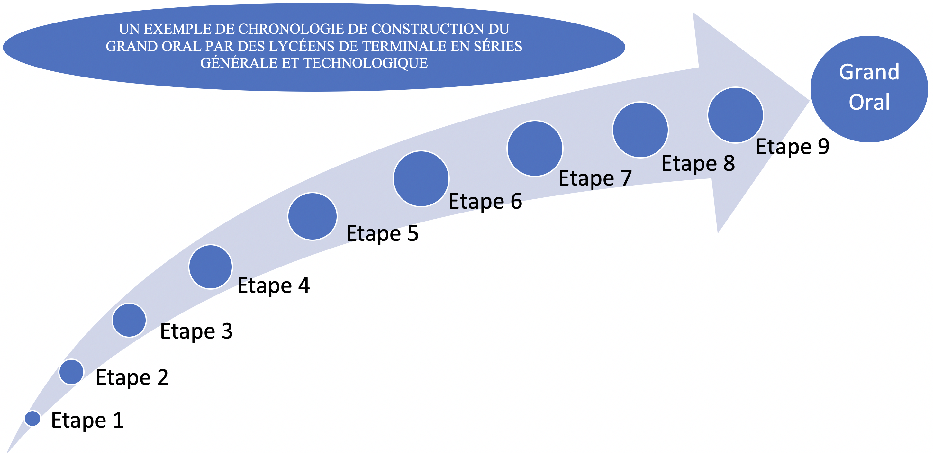
Étape 5 : construire une question problématisante qui mobilise le ou les thèmes sélectionné(s)
Démarche/Activités :
Dégager une problématique qui soulève un réel problème, ses enjeux, les implications du sujet. Quels sont les domaines concernés par ces implications ? Quels sont les enjeux personnels de mon sujet (orientation, intérêt…) ?
Étape 4 : déterminer le périmètre d’étude de la question formulée
Démarche/Activités :
Déterminer, au regard de la formulation de ma problématique, des axes de recherche envisageables.
Construire une carte mentale pour envisager les ramifications de mon sujet.
Étape 9 : préparer le troisième temps du Grand oral
Démarche/Activités :
Retracer mon parcours d’orientation en mettant en avant les temps forts (ex : stage de troisième, accompagnement personnalisé, forums, journée d’immersion dans l’enseignement supérieur, entretiens conseil, rencontres avec les anciens élèves des professionnels…).
Établir le lien entre la question que j’ai traitée et mon projet d’orientation : le travail de la question (dans le cadre du ou des enseignement(s) de spécialité) confirme-t-il ou infime-t-il mon projet initial ? M’a-t-il permis de définir, d’élargir ou d’affiner mon projet ?
Étape 3 : approfondir l’étude de la ou des thématiques retenues relevant d’un ou de deux enseignements de spécialité
Démarche/Activités :
Prendre connaissance, de façon plus approfondie, du contenu des programmes de spécialité.
Recenser les sujets liés au(x) thème(s) de spécialité(s) qui m’intéressent, les exemples envisageables.
Fermer
Étape 8 : organiser et structurer de façon synthétique les arguments pour répondre à la question
Démarche/Activités :
Construire une réponse à la problématique en mobilisant les notions attendues au regard du ou des enseignement(s) de spécialité.
Sélectionner ce qui est essentiel et doit être dit au cours de la première partie et les connaissances qui pourront être mobilisées dans la deuxième partie de l’épreuve du Grand oral.
Extraire de cette production rédigée un support synthétique (schéma, prise de notes, carte mentale…) afin de m’entrainer et de mémoriser les éléments essentiels pour la première partie de mon oral.
Étape 7 : interpréter et exploiter les informations sélectionnées (issues des recherches documentaires) pour répondre à la problématique
Démarche/Activités :
Expliciter le contenu de chaque document en lien avec la problématique.
Concevoir et exploiter des expériences en science.
Reprendre les axes de recherches dégagés et commencer à construire un plan répondant à la problématique.
Étape 6 : mener des recherches documentaires et sélectionner les sources documentaires pertinentes
Démarche/Activités :
Collecter des informations sur la thématique en combinant les mots clés lors des recherches documentaires.
Rechercher les informations complémentaires à l’aide de contacts, de visites, d’entretiens….
Valider les supports d’informations à l’aide de critères (fiabilité, actualité, accessibilité, pertinence).
Fermer
Étape 2 : choisir un sujet, une thématique dans un enseignement de spécialité ou combiner deux thématiques de deux enseignements distincts
Démarche/Activités :
Définir mes critères de choix : intérêt pour un sujet, une filière, un évènement d’actualité, assouvir une curiosité, approfondir un sujet…​​​​
Solliciter mon ou mes professeur(s) de spécialité pour affiner mon choix.
Étape 1 : s’informer sur le contenu des programmes d’enseignement de spécialité
Démarche/Activités :
Lire les programmes de spécialité.
Consulter les différents thèmes.
Échanger avec mon ou mes professeur(s) de spécialité.
Fermer
Fermer
Fermer
Fermer
Fermer
Fermer
Fermer
Cliquez sur les cercles bleus pour découvrir les étapes de cette chronologie

